Slide 1
CHÀO MỪNG CÁC CON
ĐẾN VỚI TIẾT TOÁN

Slide 2
KHỐI HỘP CHỮ NHẬT
KHỐI LẬP PHƯƠNG

Slide 3
KHỞI ĐỘNG

Slide 4
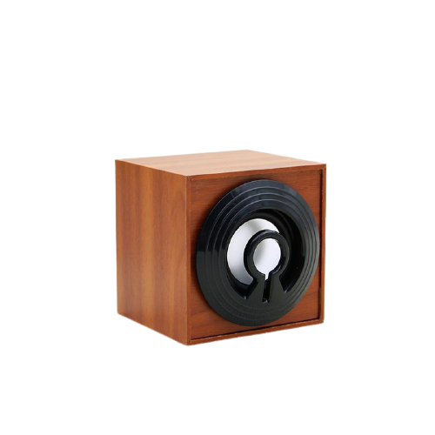
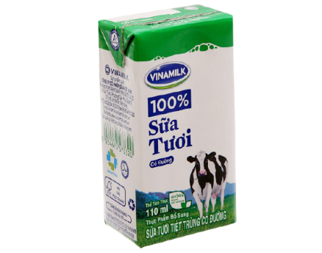

Slide 5
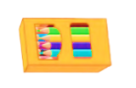
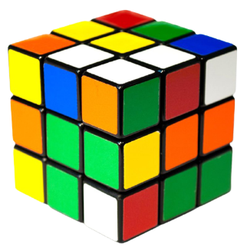
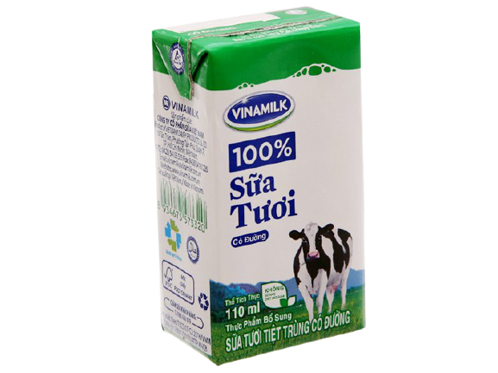

Slide 6
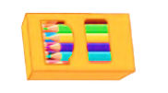
Khối hộp chữ nhật

Slide 8
Khối lập phương

Slide 10
LUYỆN TẬP

Slide 11
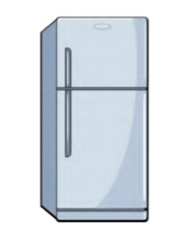
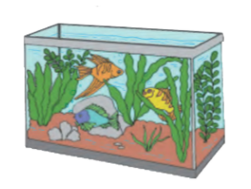
1
Nối ( theo mẫu ) :

Slide 12
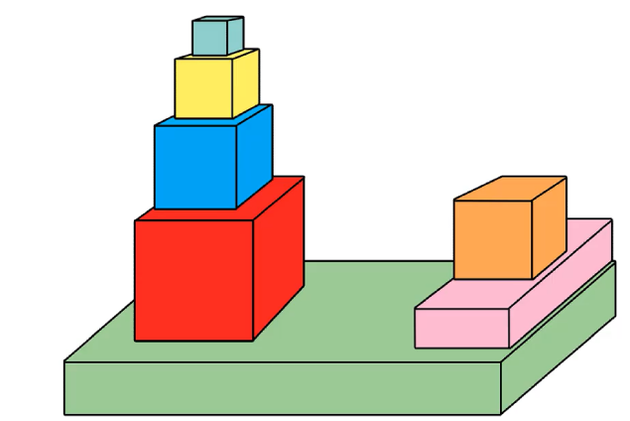
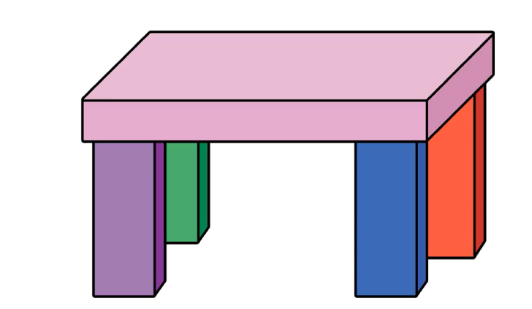
2
Mỗi hình sau có bao nhiêu khối hộp chữ nhật ? Khối lập phương ?
a)
b)
Có ….. khối hộp chữ nhật
Có ….. khối lập phương
Có ….. khối hộp chữ nhật
Có ….. khối lập phương
5
đ
2
đ
0
đ
5
đ

Slide 13
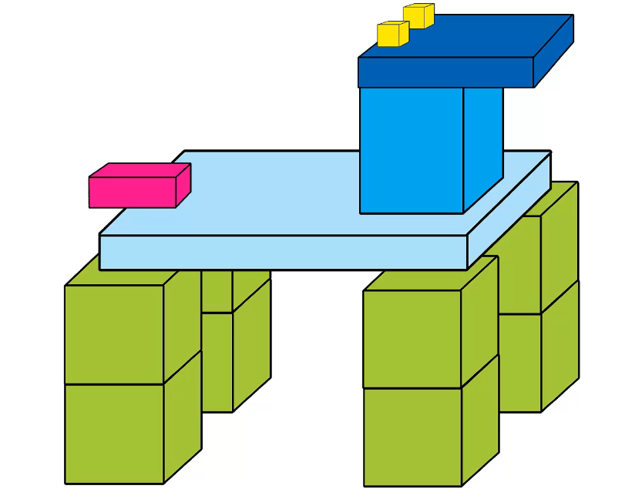
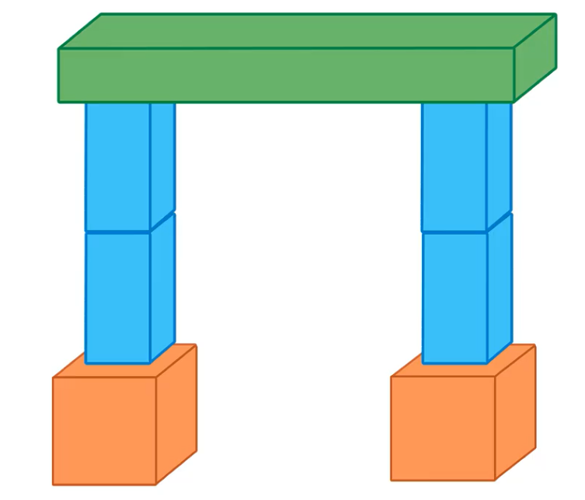
c)
d)
Có ….. khối hộp chữ nhật
Có ….. khối lập phương
đ
Có ….. khối hộp chữ nhật
Có ….. khối lập phương
đ
4
5
10
đ
2
đ

Slide 15
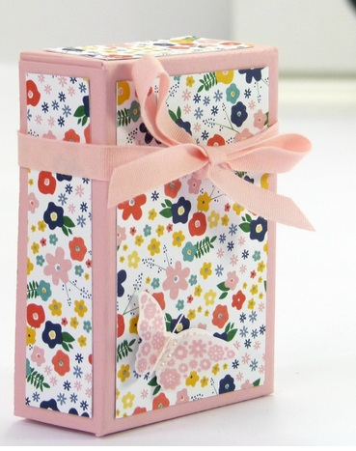
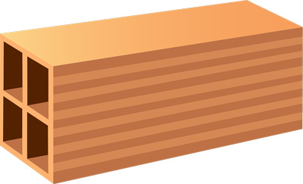
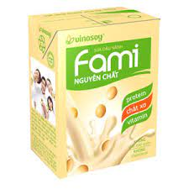
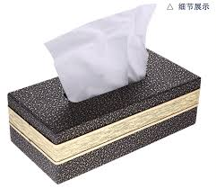
Khối hộp chữ nhật

